Slide 1
GRAPH TRAVERSAL

Slide 2
Problem Solving Paradigm
For engineering or real life
Modeling
Designing solution (Algorithm or Formula)
Implementing
Testing

Slide 3
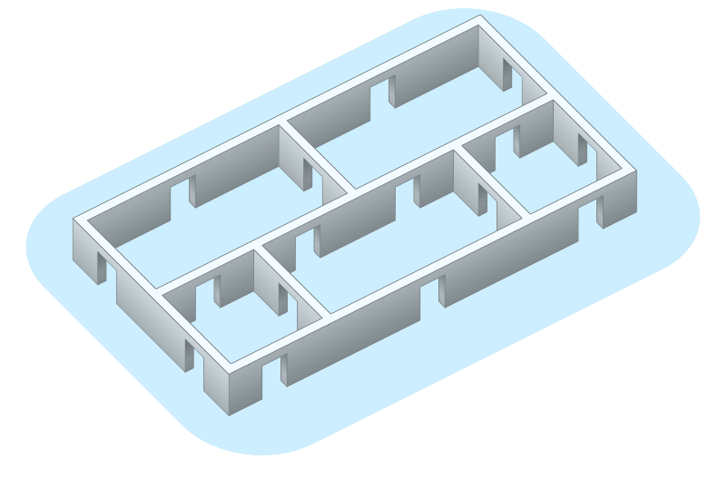
Week 1 – Problem 1
Cho sơ đồ căn nhà như hình vẽ, một người muốn đi qua tất cả các cửa của căn nhà
Xây dựng đồ thị cho bài toán trên. Yêu cầu hình vẽ đẹp: Cân đối, nhất quán, hạn chế tối đa các đường cắt nhau...
Tìm số cửa tối thiểu cần đi qua
Chứng minh nhận định trên

Slide 4
Week 1 – Problem 1
Xây dựng đồ thị:
Mỗi phòng và không gian bên ngoài là một đỉnh của đồ thị, được đánh số như hình vẽ bên dưới
Mỗi cửa tương ứng là một cạnh của đồ thị với trọng số như nhau
Bài toán chuyển thành: Tìm đường ngắn nhất đi qua tất cả các cạnh của đồ thị.
1
2
2
5
1
3
4
5
4
3
6
6

Slide 5
c– Problem 1
Đồ thi có 4 đỉnh bậc lẻ - 6(9), 1(5), 2(5), 4(5) - nên không có đường đi Euler. Suy ra không thể đi qua 16 cửa mỗi cửa đúng 1 lần
Thêm vào đồ thị một cạnh giữa hai đỉnh bậc lẻ (ví dụ 4-6), tương ứng với việc đi qua cửa giữa 4-6 hai lần, ta có đường đi Euler qua 17 cạnh
Kết luận: Số cửa tối thiểu phải đi qua là 17

Slide 6
Week 1 – Problem 2
Đồ thị có 8 đỉnh bậc 3
Cần thêm tối thiểu 4 cạnh để 8 đỉnh trên có bậc chẵn, là điều kiện cần và đủ để có chu trình Euler
Thêm vào 4 cạnh (2-3, 5-9, 8-12, 14-15), tương ứng với việc đi qua mỗi cạnh 2 lần, tổng số cạnh đi qua là 24+4 cạnh
Kết luận: Đường ngắn nhất là 28, kiến có thể làm tổ ở bất kỳ đỉnh nào
1
2
3
4
5
8
9
12
13
14
15
16

Slide 7
Week 1 – Problem 3
Wn có chu trình, nên có vô số đường đi giữa hai đỉnh bất kỳ
Giới hạn:
Không đi qua một đỉnh quá một lần
Không đi qua một cạnh quá một lần

Slide 8
Week 1 – Problem 3
Không đi qua một đỉnh quá một lần
n(n-1)/2 + 2

Slide 9
Week 1 – Problem 3
Không đi qua một cạnh quá một lần
>> 2^{n-2}
Sum(2^{C(i, n)/2})

Slide 10
Week 1 – Problem 4
Hint:
Giả sử không có chu trình
Gọi P (x1, x2, x3…xn) là đường đi dài nhất trong đồ thị => xi <> xj với i <> j
Vì deg(xn) >= 2 nên xn phải nối đến một đỉnh khác x(n-1). Vậy (x1, x2…xn, x(n+1)) là đường đi dài hơn P (Vô lý)

Slide 12
Problem Solving Paradigm
For engineering or real life
Modeling
Designing solution (Algorithm or Formula)
Implementing
Testing

Slide 13
Problems
Friends of Friends
People You May Know

Slide 14
Graph Traversal

Slide 15
Graph Traversal
Graph traversal (also known as graph search) refers to the process of visiting (checking and/or updating) each vertex in a graph. Such traversals are classified by the order in which the vertices are visited

Slide 16

Friend of Friend Problem

Slide 17
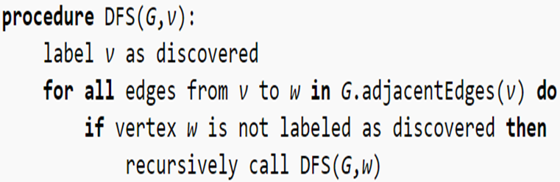
Depth First Search - DFS
A depth-first search (DFS) is an algorithm for traversing a finite graph. DFS visits the child vertices before visiting the sibling vertices; that is, it traverses the depth of any particular path before exploring its breadth. A stack (often the program's call stack via recursion) is generally used when implementing the algorithm.

Slide 18
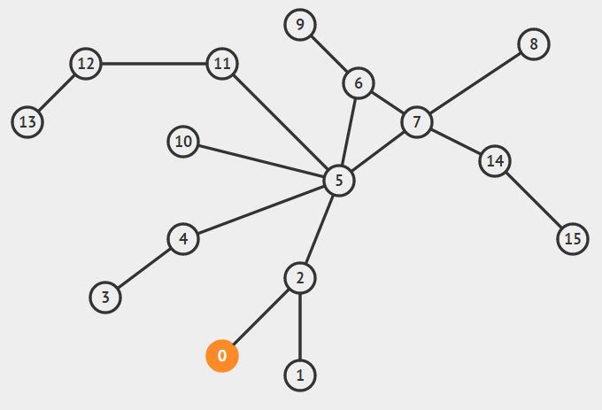
Depth First Search - DFS

Slide 19
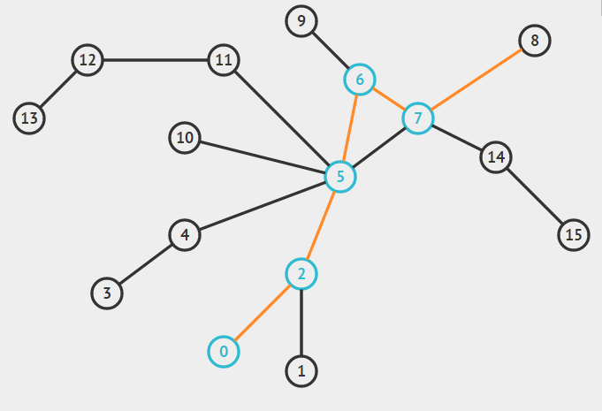
Depth First Search - DFS

Slide 20
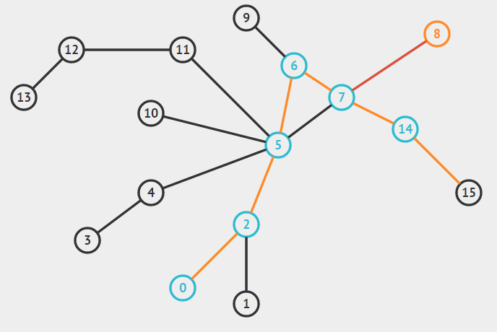
Depth First Search - DFS

Slide 21
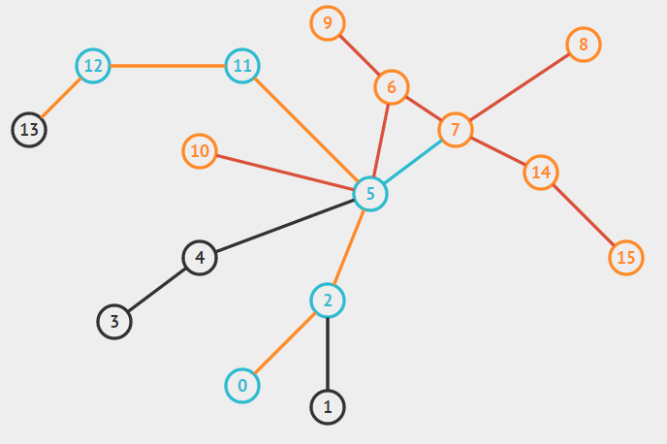
Depth First Search - DFS

Slide 22
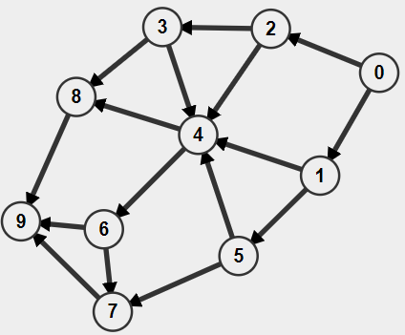
DFS
Print the lexicographically smallest DFS of the following graph starting from 0

Slide 23
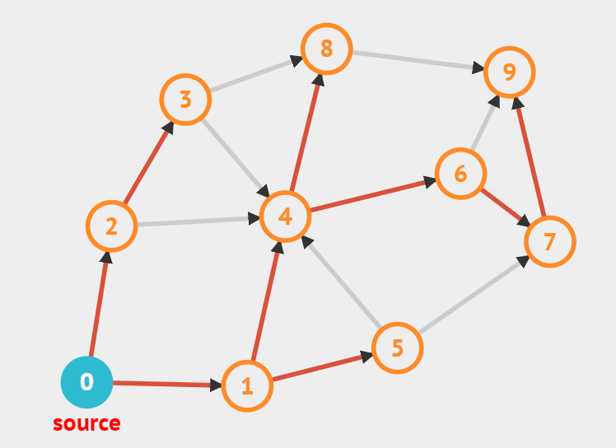
DFS
Print the lexicographically smallest DFS of the following graph
0 1 4 6 7 9 8 5 2 3

Slide 24
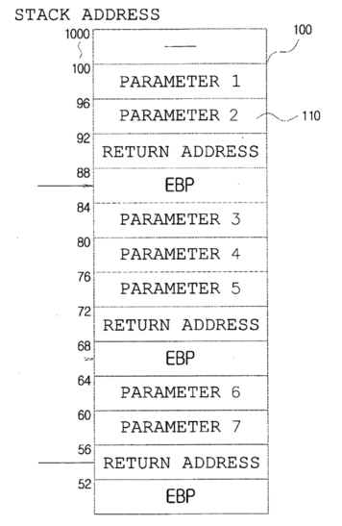
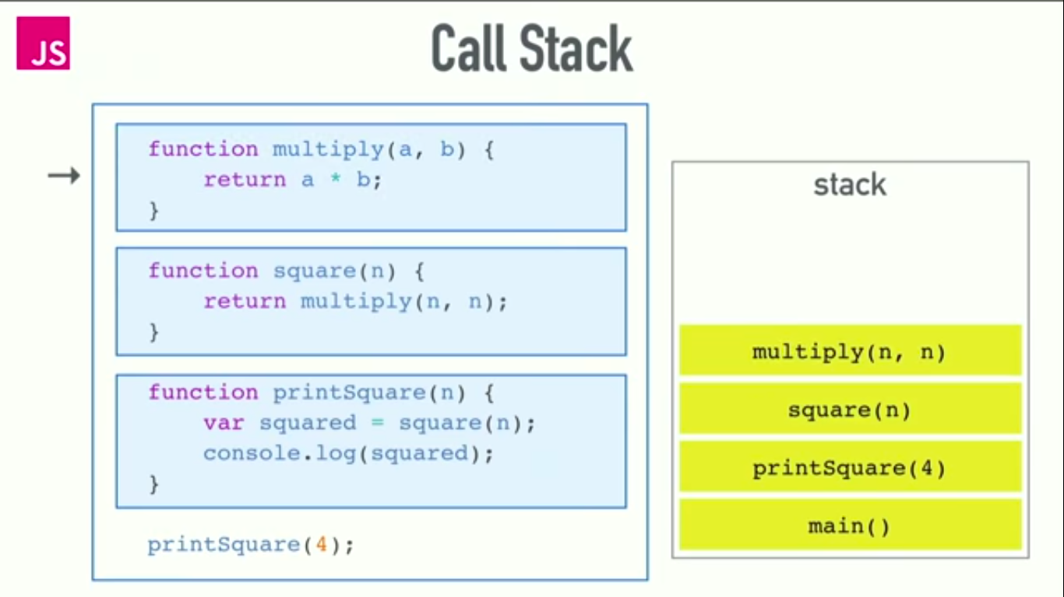
Call Stack

Slide 25
Call Stack

Slide 26
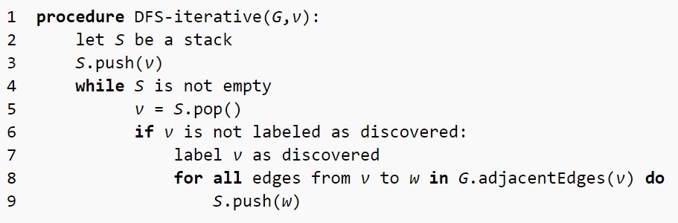
Depth First Search - DFS

Slide 27
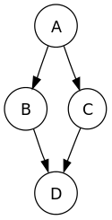
DFS Iterative
Visited order?
A B D C
A C D B

Slide 28
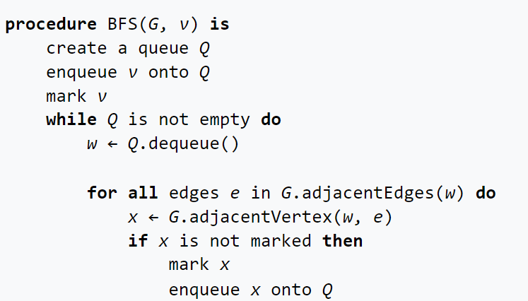
Breath First Search
A breadth-first search (BFS) is another technique for traversing a finite graph. BFS visits the sibling vertices before visiting the child vertices
A queue is used in the search process. This algorithm is often used to find the shortest path from one vertex to another.

Slide 30
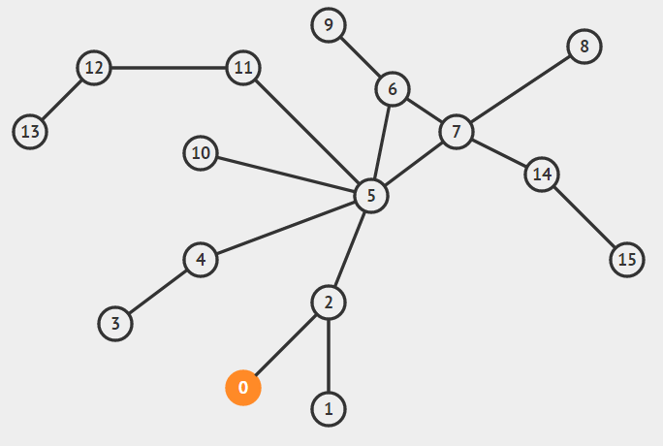
Breadth First Search

Slide 31
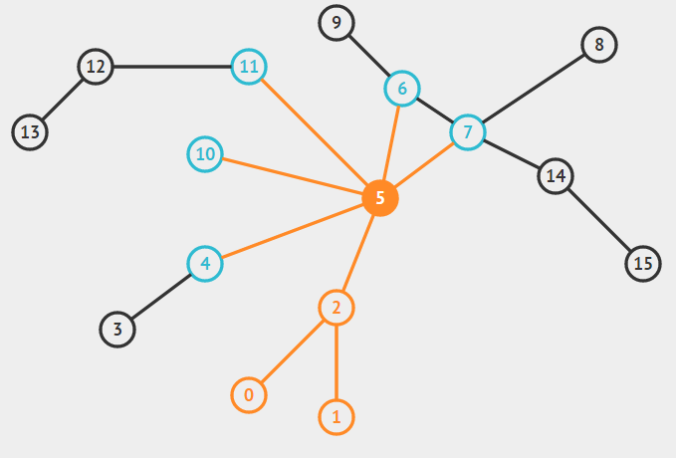

Slide 32
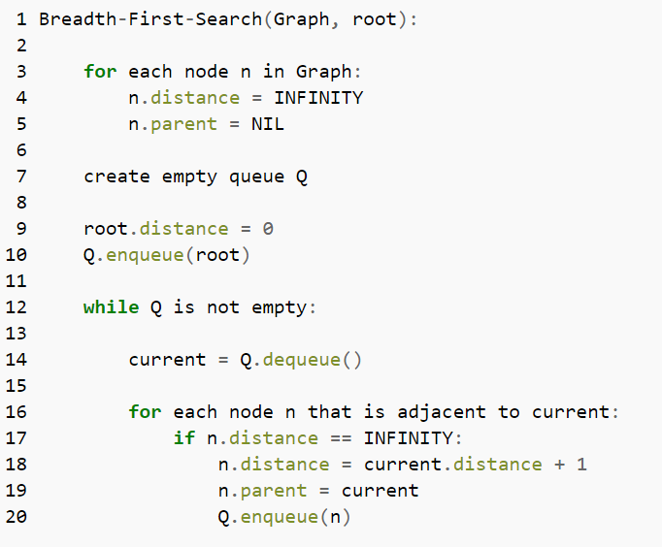
Breath First Search

Slide 33
Traversal Order
A preordering is a list of the vertices in the order that they were first visited by the depth-first search algorithm.
E.g. A B D C / A C D B
A postordering is a list of the vertices in the order that they were last visited by the algorithm.
E.g. D B C A / D C B A
A reverse postordering is the reverse of a postordering, i.e. a list of the vertices in the opposite order of their last visit. Reverse postordering is not the same as preordering.
E.g A C B D / A B C D

Slide 34
Applications
https://www.spoj.com/EIUPROGR/problems/dis2_02/
DFS Directed Graph
DFS Undirected Graph
BFS Directed Graph
BFS Undirected Graph
Thành phần liên thông
Thành phần liên thông 2

Slide 35
Complexity
O(V+E)
Each vertex is only visited once due to the fact that DFS will only recursively explore a vertex u if status[u] = unvisited — O(V)
Every time a vertex is visited, all its k neighbors are explored and therefore after all vertices are visited, we have examined all E edges — (O(E) as the total number of neighbors of each vertex equals to E).

Slide 36
Backtracking
Backtracking is a general algorithm for finding all (or some) solutions to some computational problems, notably constraint satisfaction problems, that incrementally builds candidates to the solutions, and abandons each partial candidate c ("backtracks") as soon as it determines that c cannot possibly be completed to a valid solution.
DFS
BFS

Slide 37
Ref:
https://en.wikipedia.org/wiki/Depth-first_search
https://en.wikipedia.org/wiki/Breadth-first_search
https://en.wikipedia.org/wiki/Backtracking
http://visualgo.net/dfsbfs.html

